Slide 1
３章 方 程 式 いろいろな方程式
ねらい
いろいろな形の方程式を解くことを通して、方程式を解く手順を理解する。

Slide 2
かっこがある式
かっこをはずしてから解く
問４ 次の方程式を解きなさい。
（１） ４ｘ＋１＝３（ｘ＋２）
（２） ２（ｘ－４）＝９ｘ＋２０
７（ｘ－５）＝９ｘ＋１
７ｘ－３５＝９ｘ＋１
７ｘ－９ｘ＝１＋３５
－２ｘ＝３６
ｘ＝－１８
（３） －４（ｘ＋３）＝５（ｘ－６） （４） ５－２（７ｘ－２）＝１

Slide 3
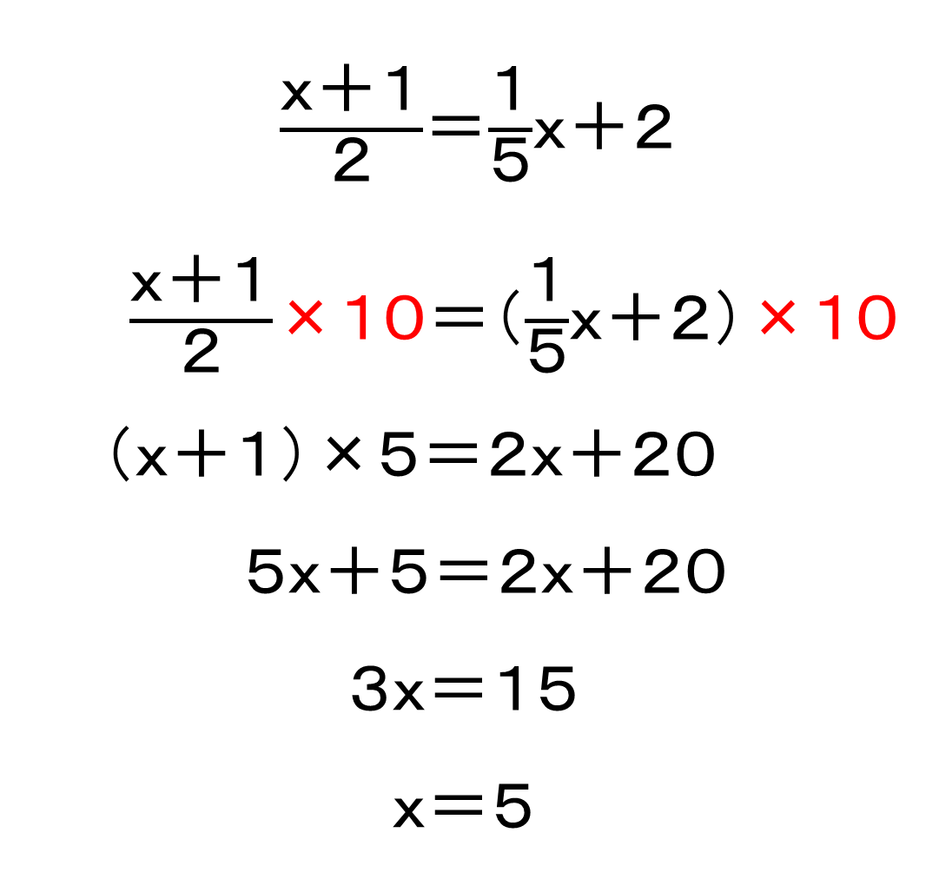
分数をふくむ方程式
分数をふくまない式になおす
$\frac{ｘ＋１}{２}$＝$\frac{１}{５}$ｘ＋２
$\frac{ｘ＋１}{２}$×１０＝（$\frac{１}{５}$ｘ＋２）×１０
（ｘ＋１）×５＝２ｘ＋２０
５ｘ＋５＝２ｘ＋２０
３ｘ＝１５
ｘ＝５
分母の公倍数１０を両辺にかける
分母をはらう

Slide 4
問５ 次の方程式を解きなさい。
（１） $\frac{ｘ－１}{３}$＝$\frac{１}{２}$ｘ＋４ （２） $\frac{３}{４}$ｘ－７＝２ｘ$＋\frac{１}{２}$
（３） $\frac{９ｘ－５}{６}$＝$\frac{８＋ｘ}{３}$ （４） $\frac{２ｘ＋１}{３}$＝$\frac{５ｘ－８}{４}$

Slide 5
工夫して解いてみよう
問６ 次の方程式を解きなさい。
（１） －0.3ｘ＋2＝0.1ｘ＋1.5 （２） 80ｘ＝240（ｘ－2）
（３） 0.5ｘ－2.5＝－ｘ＋２ （４） 0.2ｘ－0.07＝－0.3ｘ＋0.05

Slide 6
一次方程式を解く手順
ａｘ＝ｂ
一次方程式
① かっこをはずしたり、分母をはらったりする。
② 文字の項を一方の辺に、 数の項を他方の辺に集める。
③ ａｘ＝ｂの形にする。
④ 両辺をｘの係数ａでわる
７（ｘ－５）＝９ｘ＋１
７ｘ－３５＝９ｘ＋１
７ｘ－９ｘ＝１＋３５
－２ｘ＝３６
ｘ＝－１８

Slide 7
解き方を説明しよう
８＝３ｘ＋５
－３ｘ＝５－８
－３ｘ＝－３
ｘ＝１
８＝３ｘ＋５
３ｘ＋５＝８
３ｘ＝８－５
３ｘ＝３
ｘ＝１
移項
左辺と右辺を入れかえ
場合に応じて誤りの少ない方法を使い分ける
８
＝
3x+5
3x+5
＝
８

